Slide 1


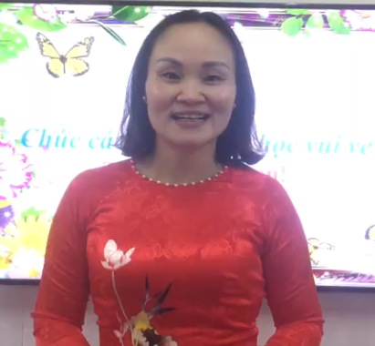

PHÒNG GD&ĐT QUẬN LONG BIÊN
Thơ “Ngôi nhà”
Tác giả: Tô Hà

Slide 2
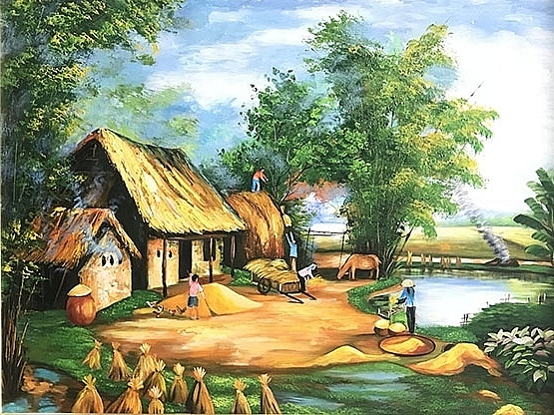
Thơ “Ngôi nhà”
Em yêu nhà em
Hàng xoan trước ngõ
Hoa xao xuyến nở
Như mây từng chùm

Slide 3
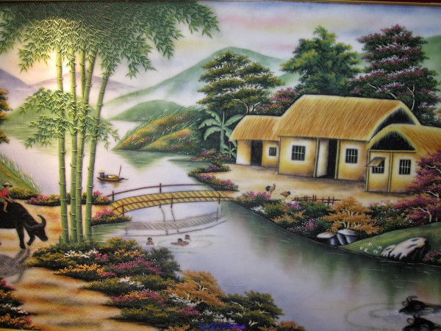
Em yêu tiếng chim
Đầu hồi lảnh lót
Mái vàng thơm phức
Rạ đầy sân phơi
Em yêu ngôi nhà
Gỗ tre mộc mạc
Như yêu đất nước
Bốn mùa chim ca.

Slide 4




Thơ “Ngôi nhà”
Em yêu nhà em
Hàng xoan trước ngõ
Hoa xao xuyến nở
Như mây từng chùm
Em yêu tiếng chim
Đầu hồi lảnh lót
Mái vàng thơm phức
Rạ đầy sân phơi
Em yêu ngôi nhà
Gỗ tre mộc mạc
Như yêu đất nước
Bốn mùa chim ca.
Tác giả : Tô Hà

Slide 5
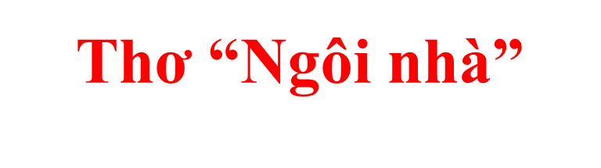
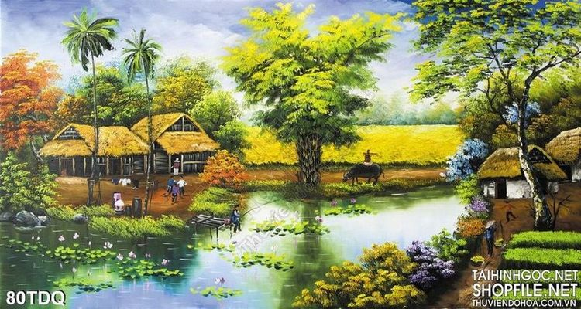
Em yêu nhà em
Hàng xoan trước ngõ
Hoa xao xuyến nở
Như mây từng chùm
Em yêu tiếng chim
Đầu hồi lảnh lót
Mái vàng thơm phức
Rạ đầy sân phơi
Em yêu ngôi nhà
Gỗ tre mộc mạc
Như yêu đất nước
Bốn mùa chim ca.
Tác giả : Tô Hà

Slide 6


